Slide 1
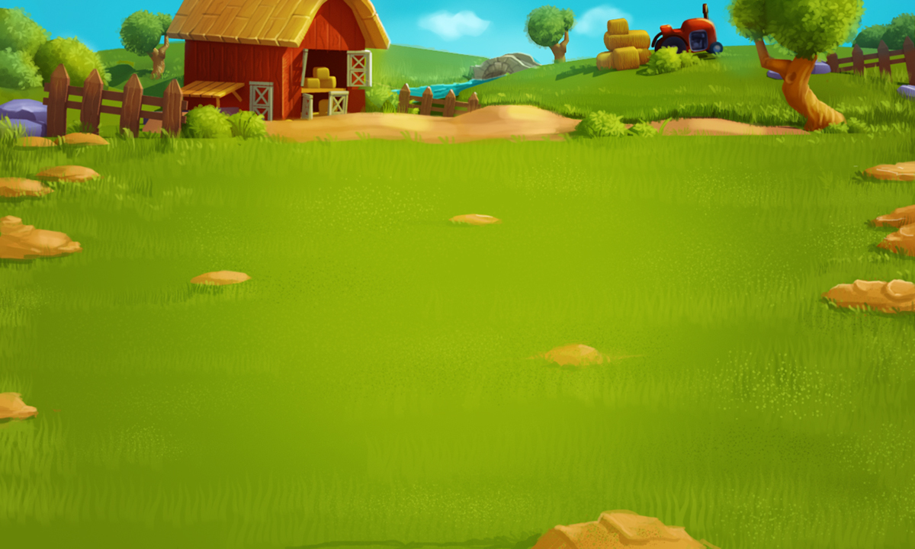
Интерактивная логопедическая игра
«В ДЕРЕВНЕ»
7 тип
слоговой структуры слова
Подготовила : учитель-логопед
МБДОУ № 29 г. Калуги
Логошина Ирина Сергеевна

Slide 2
Данная игра рассчитана на детей 5-7 лет.
Цель:
Учить четко произносить слова слоговой структуры 7-го типа при употреблении имен существительных множественного числа предложного падежа с предлогом «О» («ОБ»).
Расширять и активизировать словарный запас.
Развивать зрительный гнозис
Ход игрового упражнения:
Взрослый просит рассмотреть картинку с изображением деревенского хозяйства, закрытую «туманом». Затем просит ответить на вопрос: «О ком заботятся люди в деревне?». Убрав туман, проверяем ответ.
Убрать туман можно кликом правой кнопки мышки по тучке. Смена слайдов происходит при нажатии кнопок «вправо-влево».
Словарь: о собаках, о котятах, о коровах, о телятах, об утятах, о лошадях, о жеребятах, о баранах.
При создании данной игры использовался дидактический материал из пособия
Четверушкина Н.С. Слоговая структура слова: система коррекционных упражнений для детей 5-7 лет. Практическое пособие для логопедов, воспитателей и родителей. М.: «Издательство гном и Д» 2001. — 96 с.
Изображения взяты из интернета

Slide 3
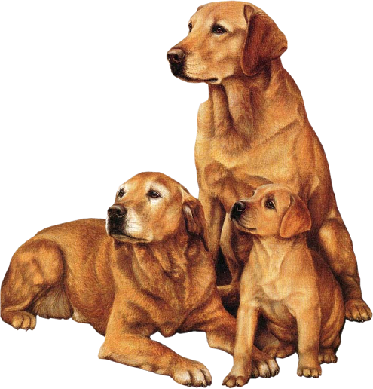
О ком заботятся люди?

Slide 4
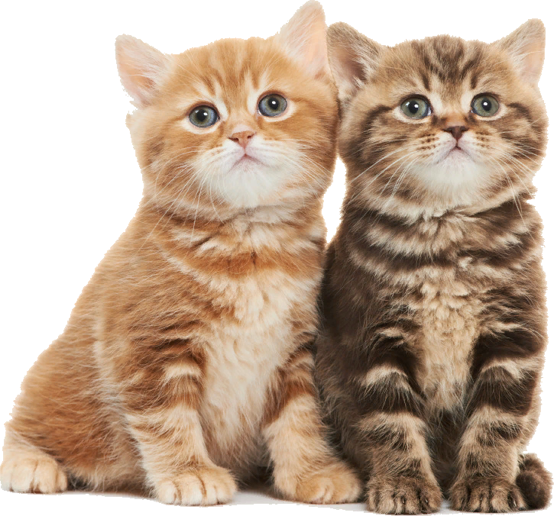
О ком заботятся люди?

Slide 5
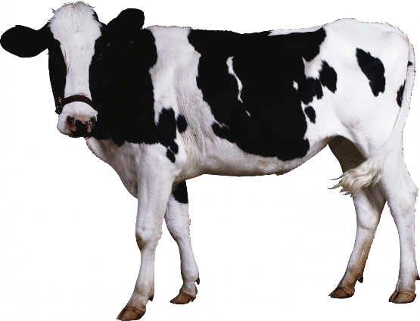
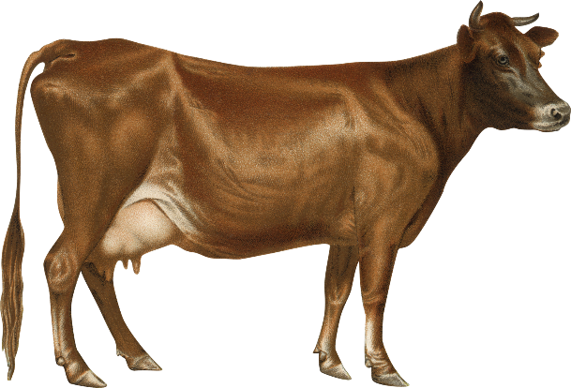
О ком заботятся люди?

Slide 6
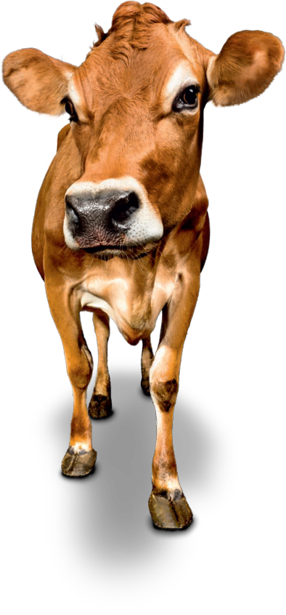
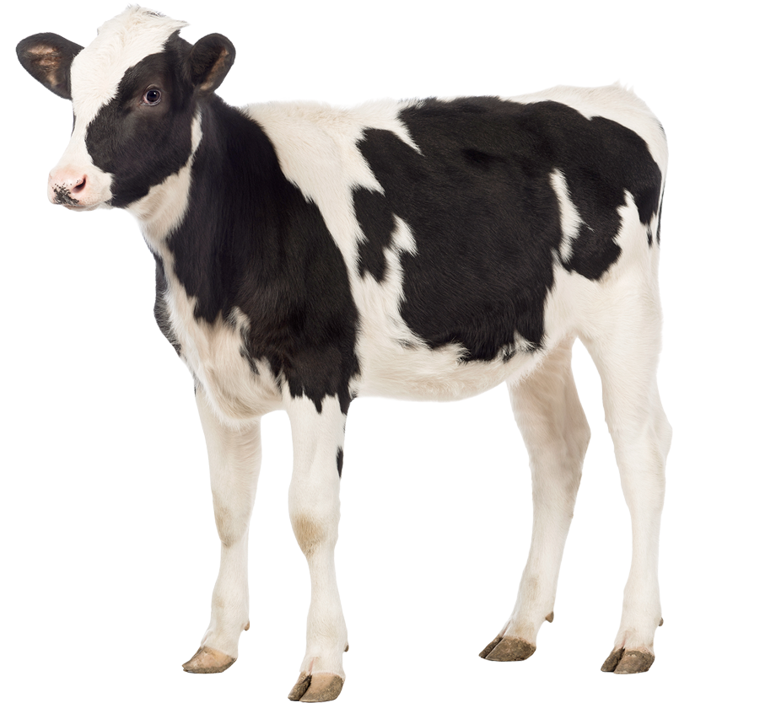
О ком заботятся люди?

Slide 7
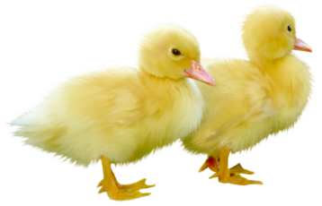
О ком заботятся люди?

Slide 8
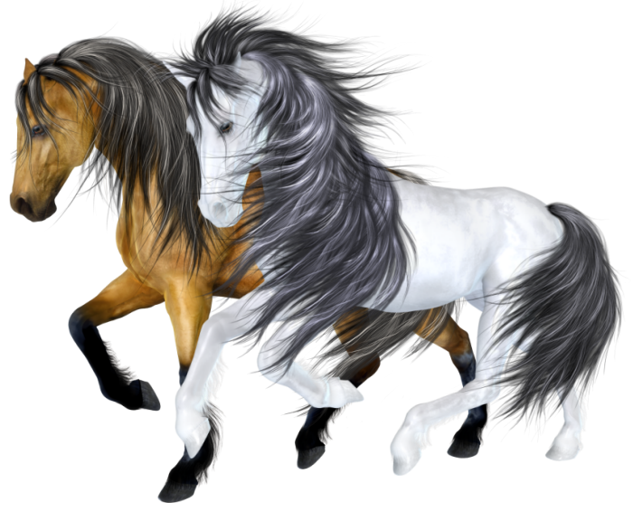
О ком заботятся люди?

Slide 9
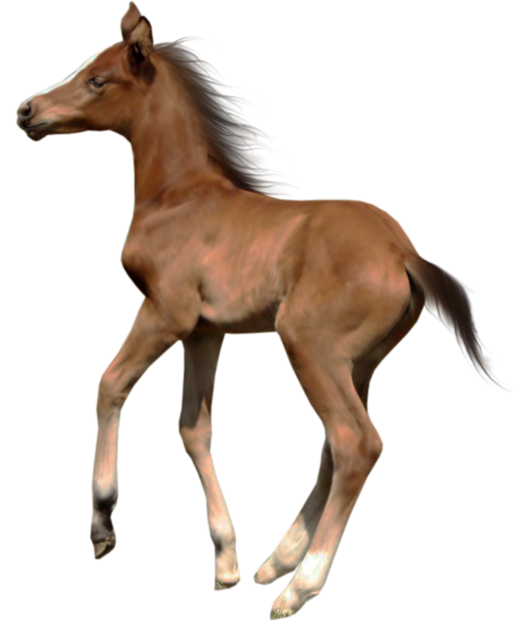
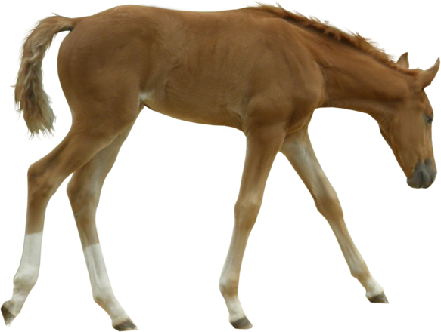
О ком заботятся люди?

Slide 10
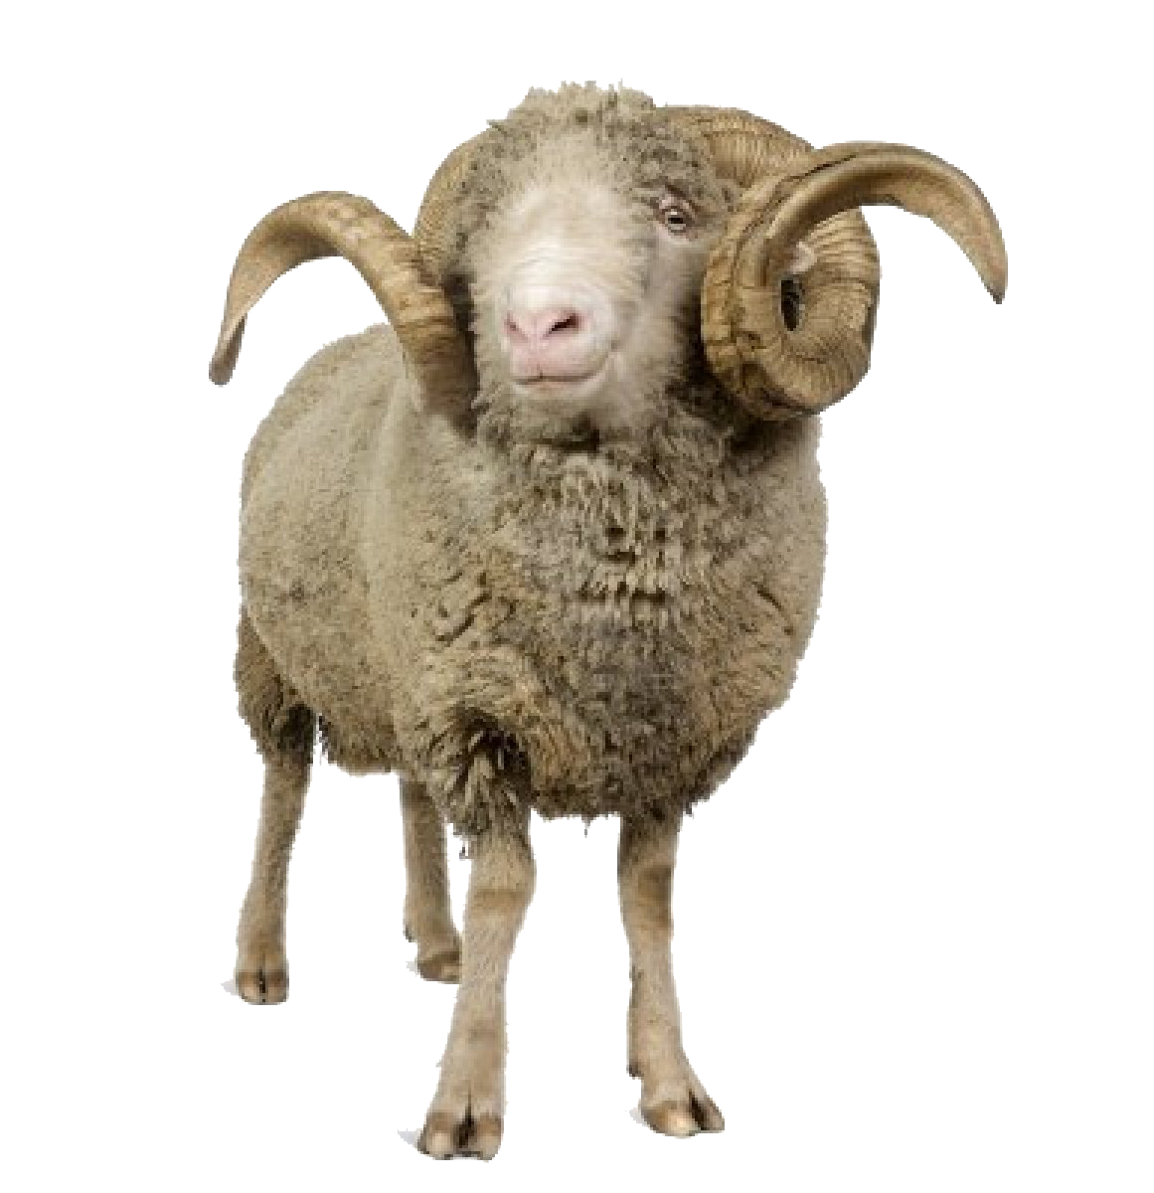
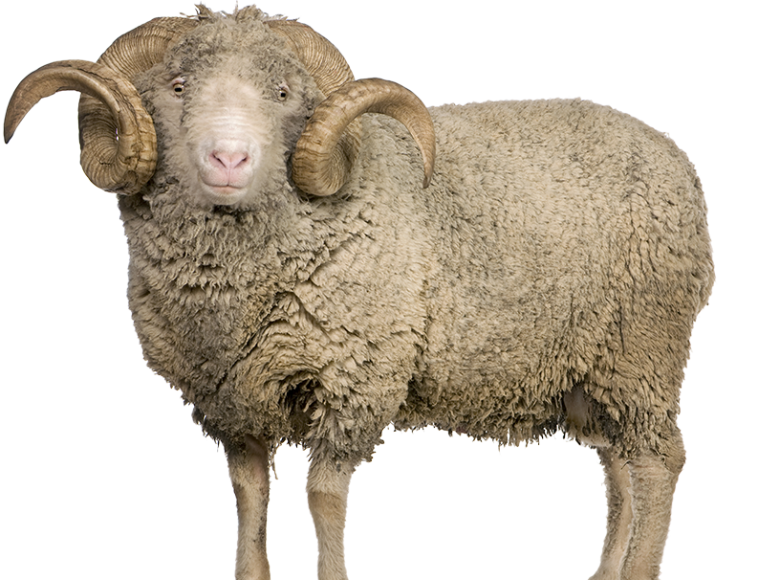
О ком заботятся люди?

Slide 11
МОЛОДЕЦ!

